Slide 1
Разработка алгоритма идентификации фотонов в электромагнитном калориметре эксперимента SPD
Студент: Петров Г. Е. Б22-102
Научный руководитель: Солдатов Е. Ю.

Slide 2
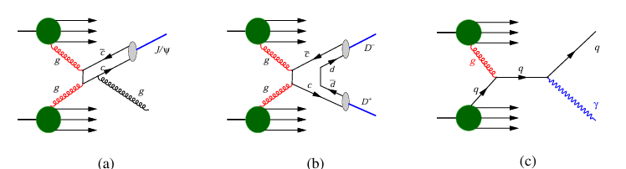
Задача разделения фотонных и $π^{0}$→γ+γ событий
Актуальность задачи:
Одной из ключевых задач электромагнитного калориметра (ECal) в эксперименте SPD является регистрация прямых фотонов.
Основной вклад в фон дают фотоны, возникающие при распадах нейтральных мезонов: π⁰ → γγ.
В текущей версии алгоритмов реконструкции реализован только этап кластеризации.
В связи с этим возникает задача разделения кластеров, порождённых прямыми фотонами, и кластеров, образованных фотонами от распада π⁰.
Диаграммы, иллюстрирующие процессы: рождение (a) чармония, (b) открытого чарма и (c) прямых фотонов.

Slide 3
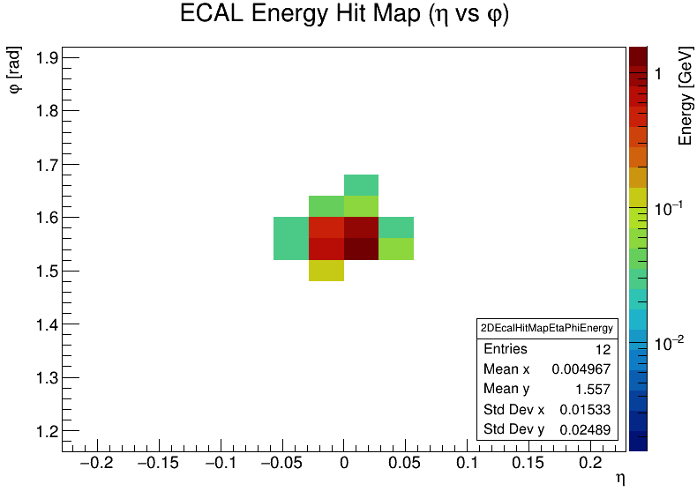
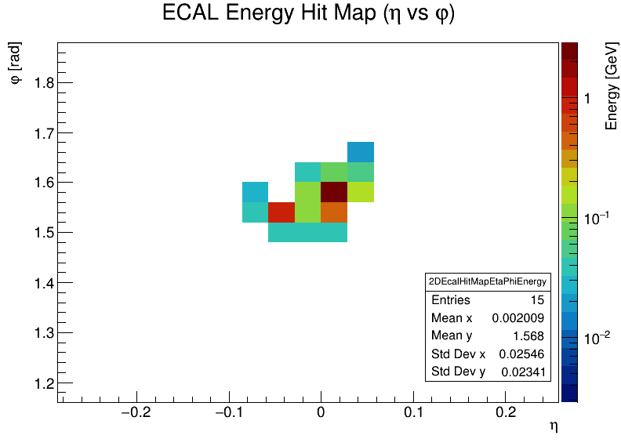
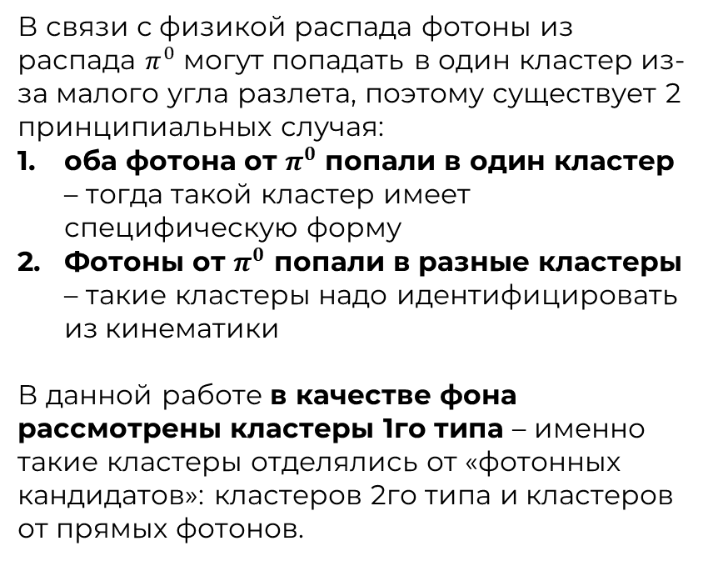


Задача разделения фотонных и $π^{0}$→γ+γ событий
Постановка задачи:
Пример
кластера$γ (\text{5 }\text{ГэВ})$
В связи с физикой распада фотоны из распада $π^{0}$ могут попадать в один кластер из-за малого угла разлета, поэтому существует 2 принципиальных случая:
оба фотона от $π^{0}$ попали в один кластер – тогда такой кластер имеет специфическую форму
Фотоны от $π^{0}$ попали в разные кластеры – такие кластеры надо идентифицировать из кинематики
В данной работе в качестве фона рассмотрены кластеры 1го типа – именно такие кластеры отделялись от «фотонных кандидатов»: кластеров 2го типа и кластеров от прямых фотонов.
Пример
кластера $π^{0}$ (5 ГэВ)

Slide 4
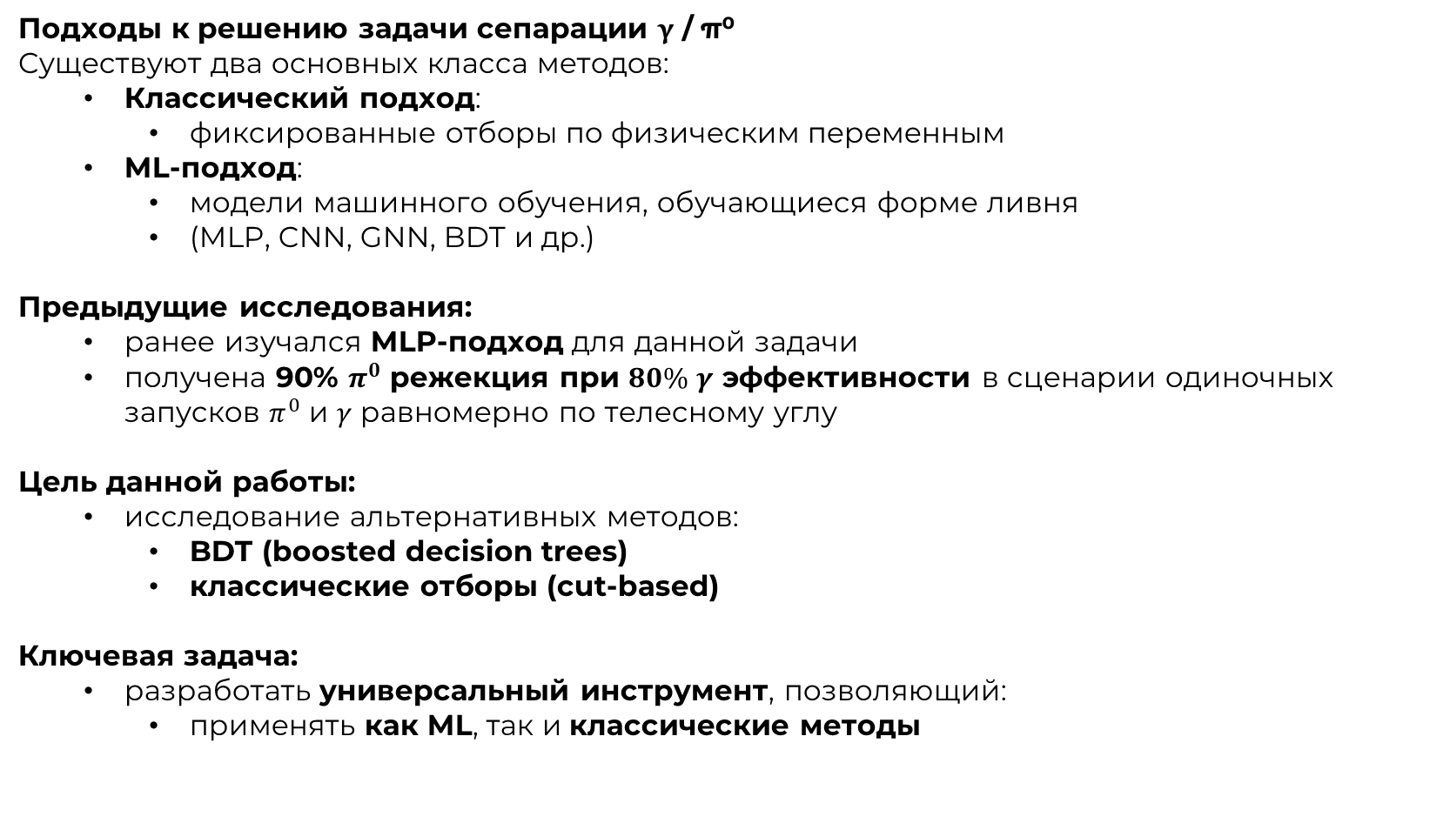
Задача разделения фотонных и $π^{0}$→γ+γ событий
Подходы к решению задачи сепарации γ / π⁰
Существуют два основных класса методов:
Классический подход:
фиксированные отборы по физическим переменным
ML-подход:
модели машинного обучения, обучающиеся форме ливня
(MLP, CNN, GNN, BDT и др.)
Предыдущие исследования:
ранее изучался MLP-подход для данной задачи
получена 90% $π^{0}$ режекция при $80\% γ$ эффективности в сценарии одиночных запусков $π^{0}$ и $γ$ равномерно по телесному углу
Цель данной работы:
исследование альтернативных методов:
BDT (boosted decision trees)
классические отборы (cut-based)
Ключевая задача:
разработать универсальный инструмент, позволяющий:
применять как ML, так и классические методы

Slide 5
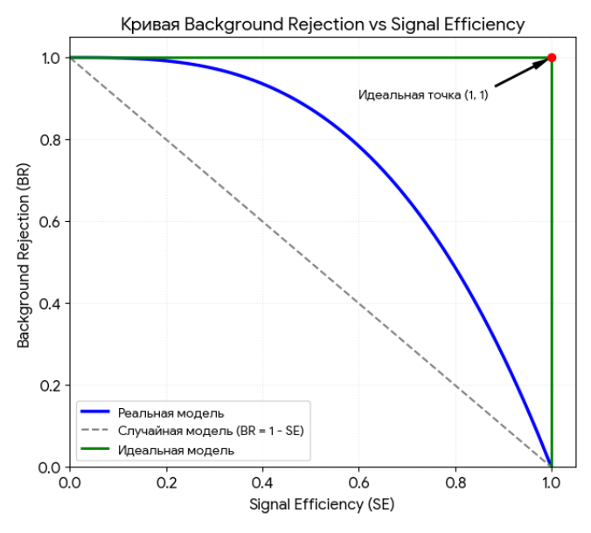
Задача разделения фотонных и $π^{0}$→γ+γ событий
Методология
Основная метрика оценки качества модели, которая использовалась в данной работе: площадь под ROC кривой – режекции фона (1-FPR) от эффективности сигнала (TPR)
FPR – доля фона принятого за сигнал (соответственно режекция фона – доля правильно отброшенного фона среди всего фона)
TPR – доля правильно отобранного сигнала среди всего сигнала
Примеры ROC-кривых

Slide 6
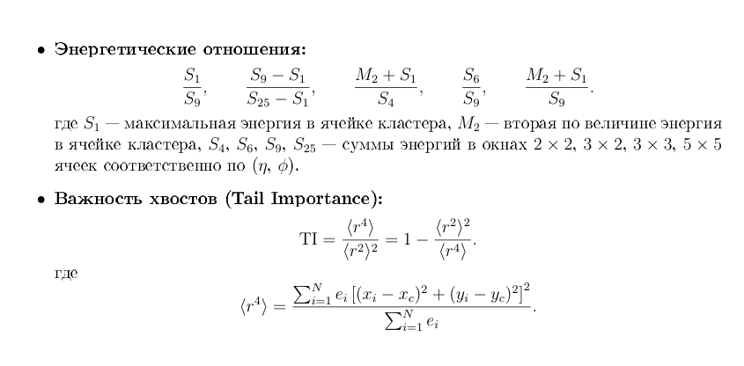
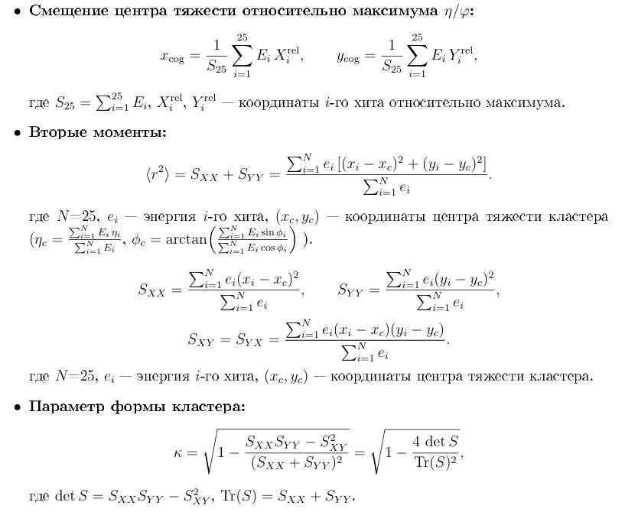
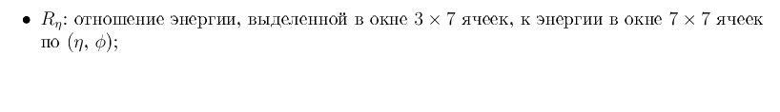
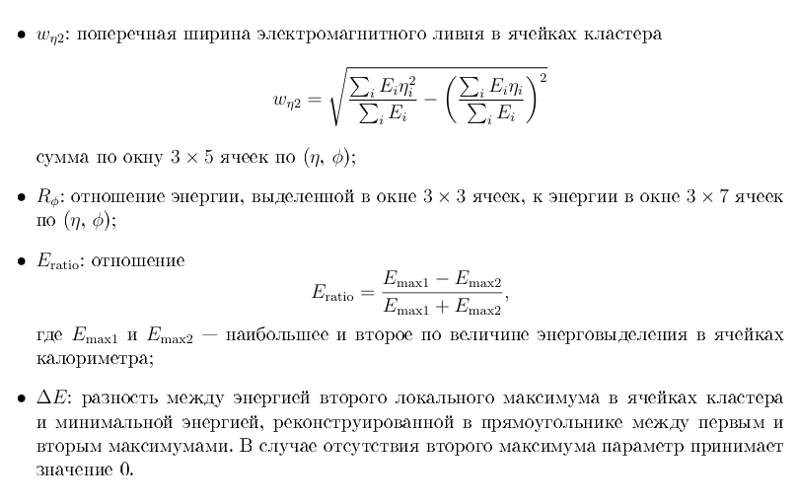
Описание всех адаптированных параметров
Также на распределениях с нефиксированной энергией и направлением использовались энергия кластера и координаты его центра в качестве переменных BDT.

Slide 7
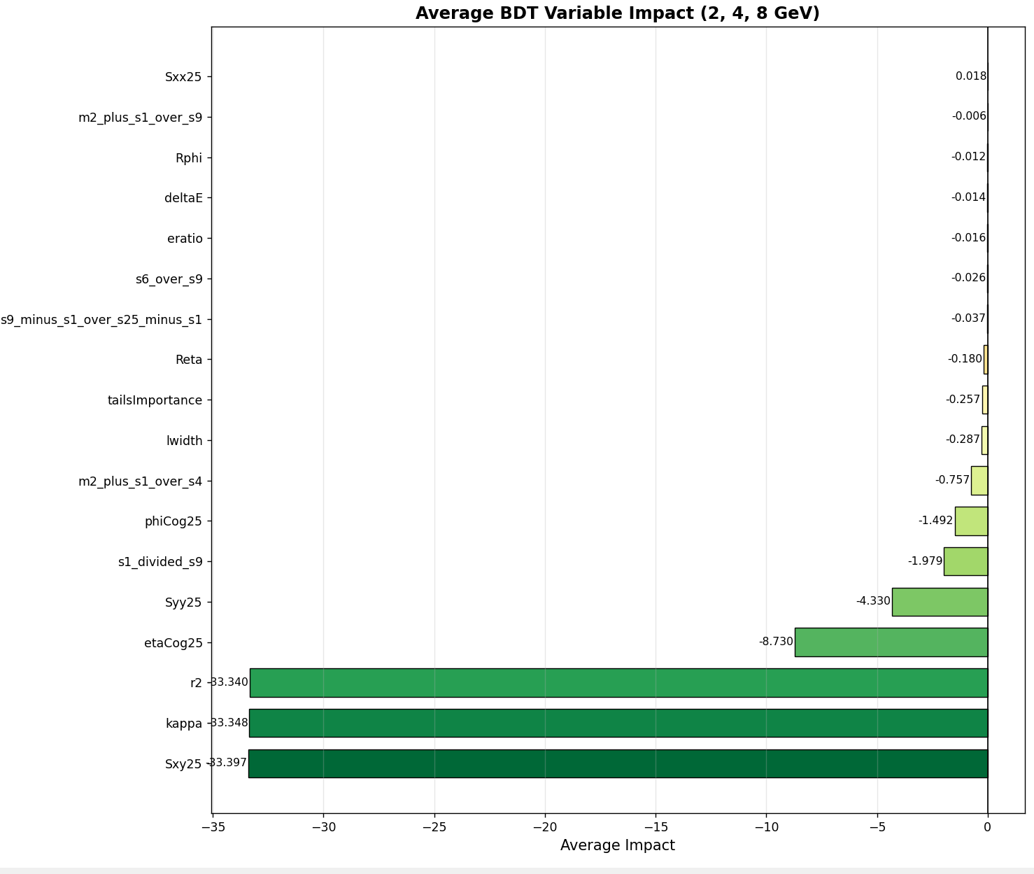
Ranking переменных
Для классификатора фиксированных отборов отобраны переменные: kappa, Rphi, Reta, lwidth, deltaE, s6_over_s9
Для BDT классификатора: были отброшены Eratio, deltaE, Rphi, (m2+s1)/s4, Sxx25, s6/s9, (s9-s1)/(s25-s1)

Slide 8
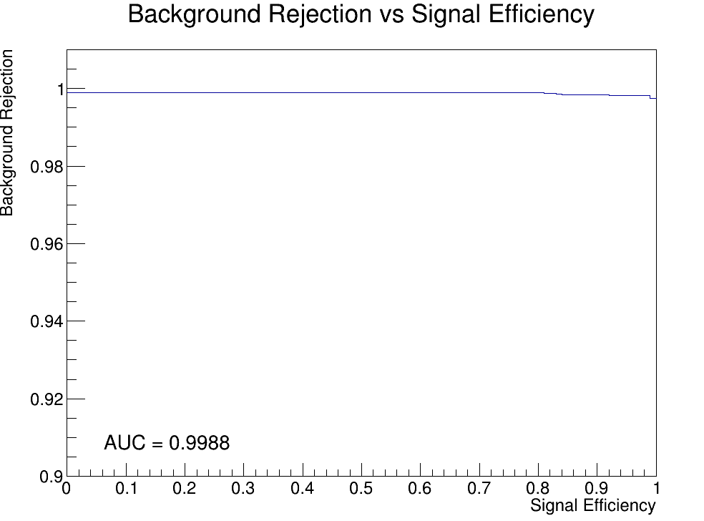
Результаты BDTG (~15000 gamma и pi0 перпендикулярно баррелю (px=pz=0): равномерное распределение энергии 1-10GeV)
Фон: кластеры вида [pi0, gamma, gamma] (train: 7457 кластеров)
Сигнал: кластеры вида [gamma]. (train: 13867 кластеров)
Параметры лучшего BDT классификатора:
Ntrees = 800
MaxDepth = 5
nCuts = 40

Slide 9
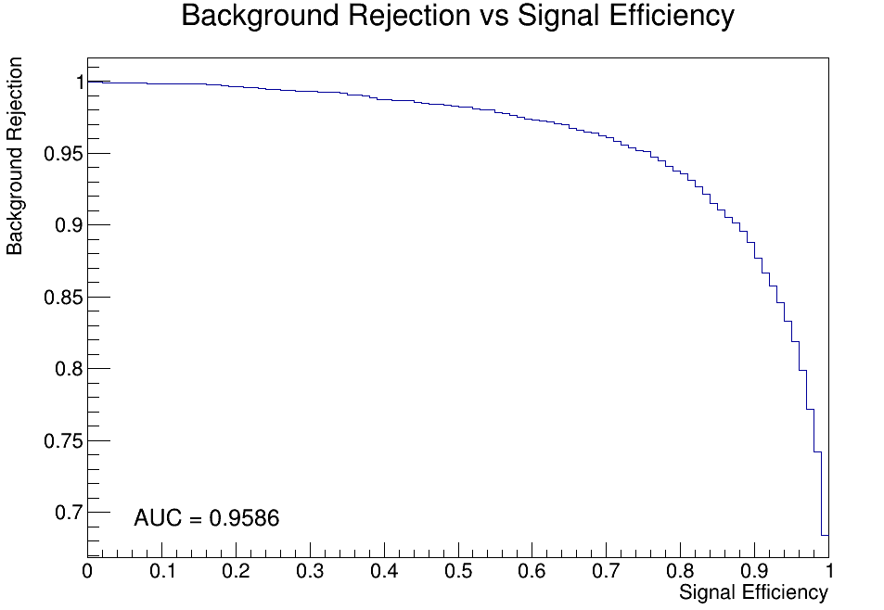
Результаты BDTG (~18000 gamma и pi0: равномерное распределение по телесному углу, равномерное распределение по Pt [0, 10] GeV)
Фон: кластеры вида [pi0, gamma, gamma] (train: 7149 кластеров)
Сигнал: кластеры вида [gamma]. (train: 10139 кластеров)
Ntrees = 800
MaxDepth = 5
nCuts = 40

Slide 10
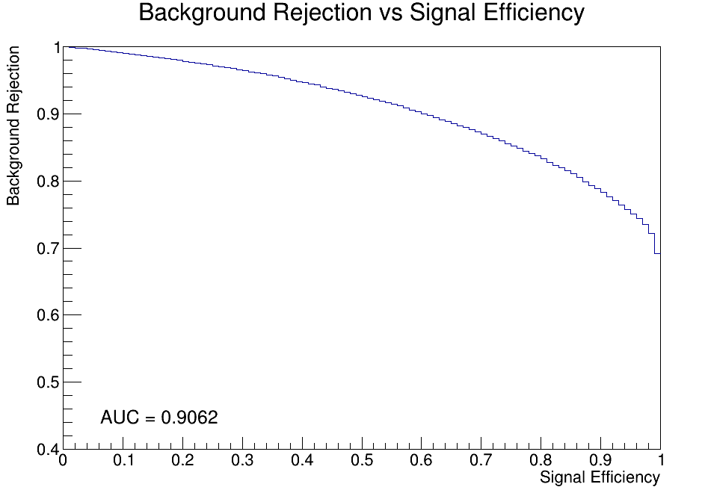
Результаты BDTG (minbias: 4000000 событий)
Фон: кластеры вида [pi0, gamma, gamma] (train: 119319 кластеров)
Сигнал: кластеры вида [gamma] (train: 29746 кластеров)
Фильтр: энергия кластера>1 GeV
Параметры лучшего BDT классификатора:
Ntrees = 800
MaxDepth = 5
nCuts = 40

Slide 11
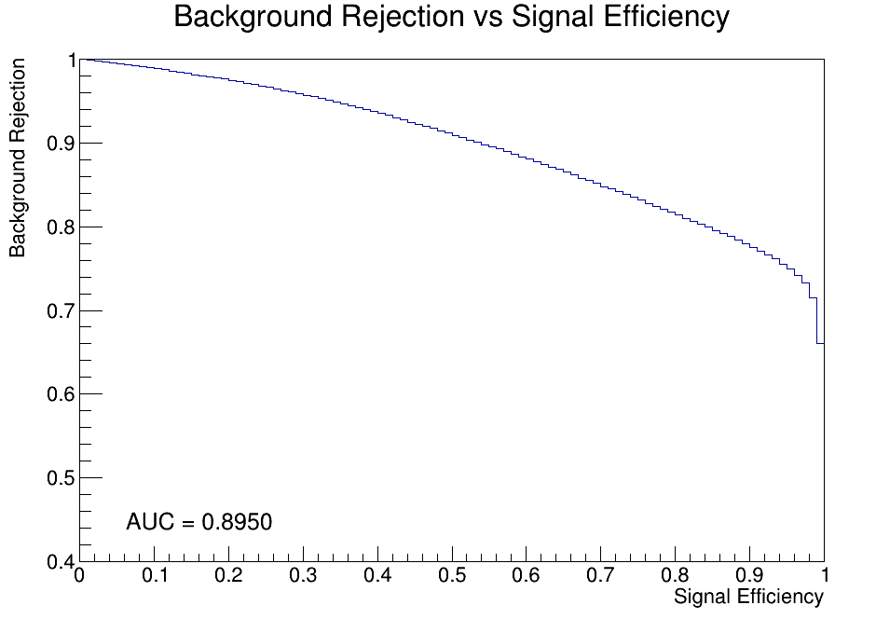
Результаты BDTG (minbias: 4000000 событий)
Фон: кластеры вида [pi0, gamma, gamma] (train: 119319 кластеров)
Сигнал (фотонные кандидаты): кластеры вида [gamma], [pi0, gamma] (train: 1169614 кластеров)
Фильтр: энергия кластера>1 GeV
Параметры лучшего BDT классификатора:
Ntrees = 800
MaxDepth = 5
nCuts = 40

Slide 12
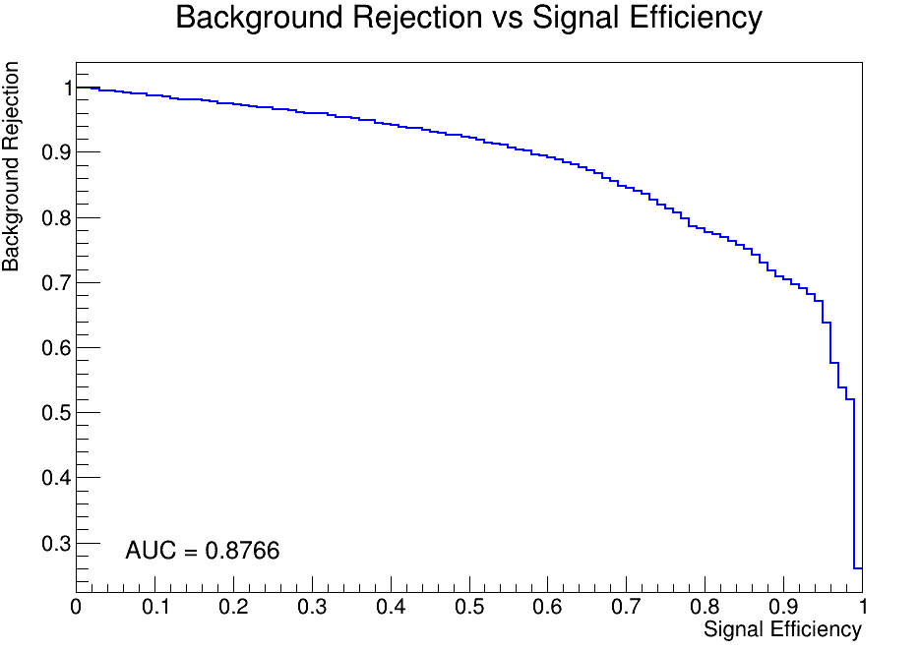
Фиксированные отборы - GA (minbias: 4000000 событий)
Фон: кластеры вида [pi0, gamma, gamma] (train: 119319 кластеров)
Сигнал: кластеры вида [gamma] (train: 29746 кластеров)
Фильтр: энергия кластера>1GeV

Slide 13
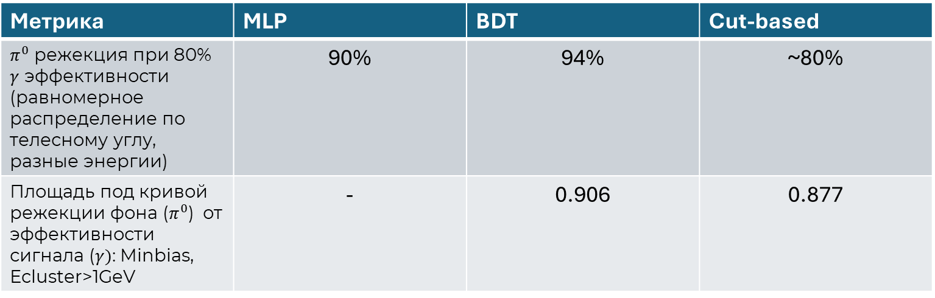
Сравнение методов
Метрика | MLP | BDT | Cut-based
$π^{0}$ режекция при 80% $γ$ эффективности (равномерное распределение по телесному углу, разные энергии) | 90% | 94% | ~80%
Площадь под кривой режекции фона ($π^{0}$) от эффективности сигнала ($γ)$: Minbias, Ecluster>1GeV | - | 0.906 | 0.877
Сценарий разделения кластеров вида: [pi0, gamma, gamma] ($π^{0}$) и [gamma] ($γ)$

Slide 14
Спасибо за внимание

Slide 15
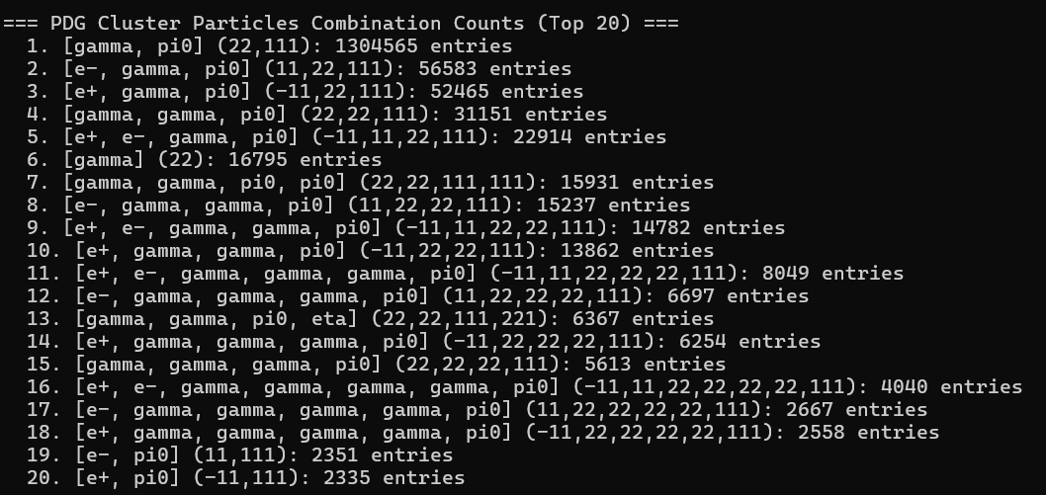
minbias: 400000 событий (самые частые кластеры)

Slide 16
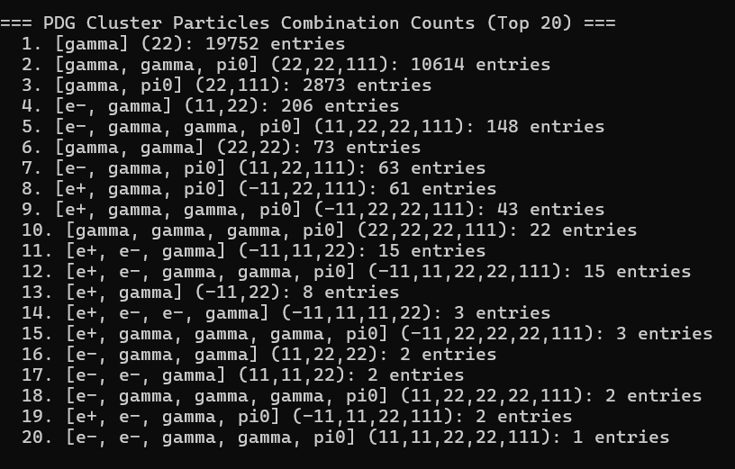
~15000 событий gamma и pi0 перпендикулярно баррелю (самые частые кластеры)

Slide 17
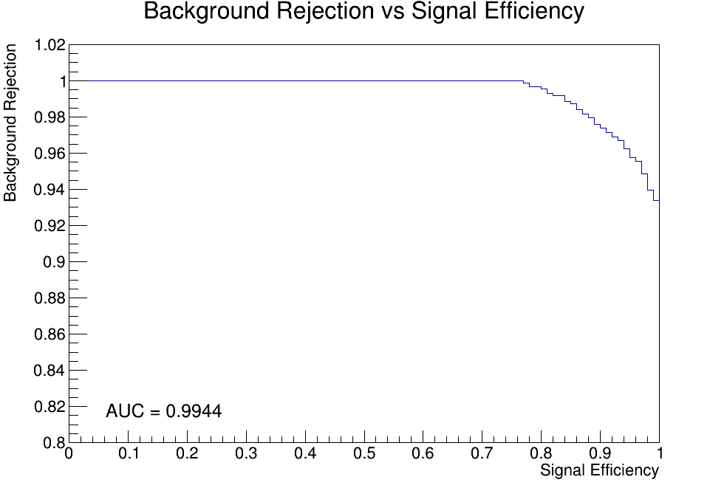
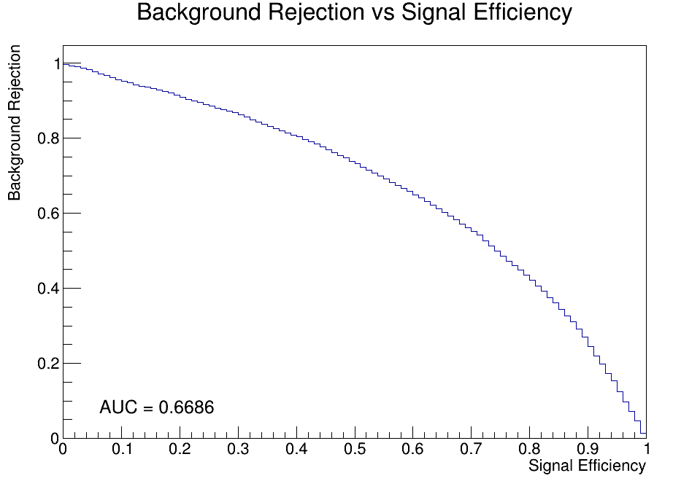
Результаты BDTG
Фон: кластеры вида [pi0, gamma]
Сигнал: Кластеры вида [gamma]
Фиксированное направление, 1-10GeV
Minbias
Удивительно, но даже на произвольных энергиях bdt может различать gamma и gamma от pi0

Slide 18
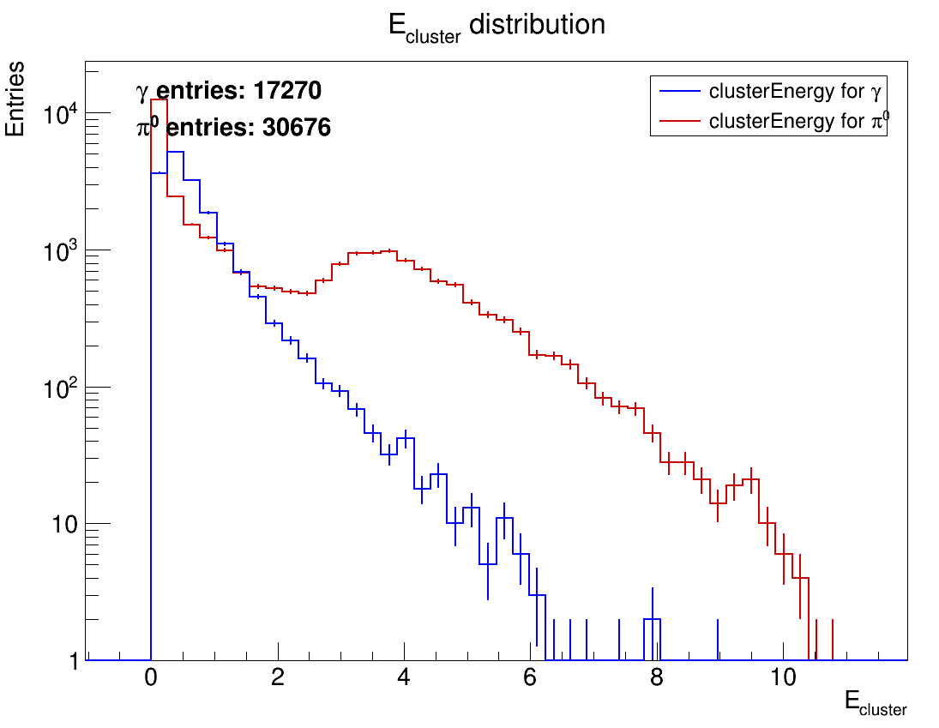
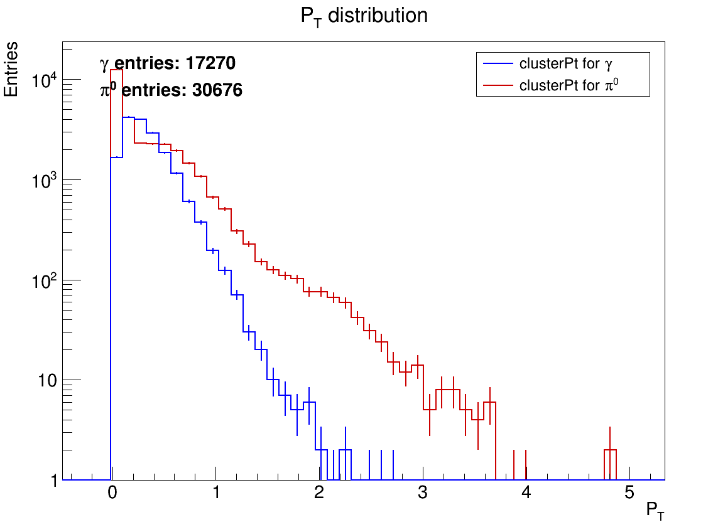

Гистограммы minbias (400000 событий): только кластеры вида [gamma], [gamma, gamma, pi0]

Slide 19
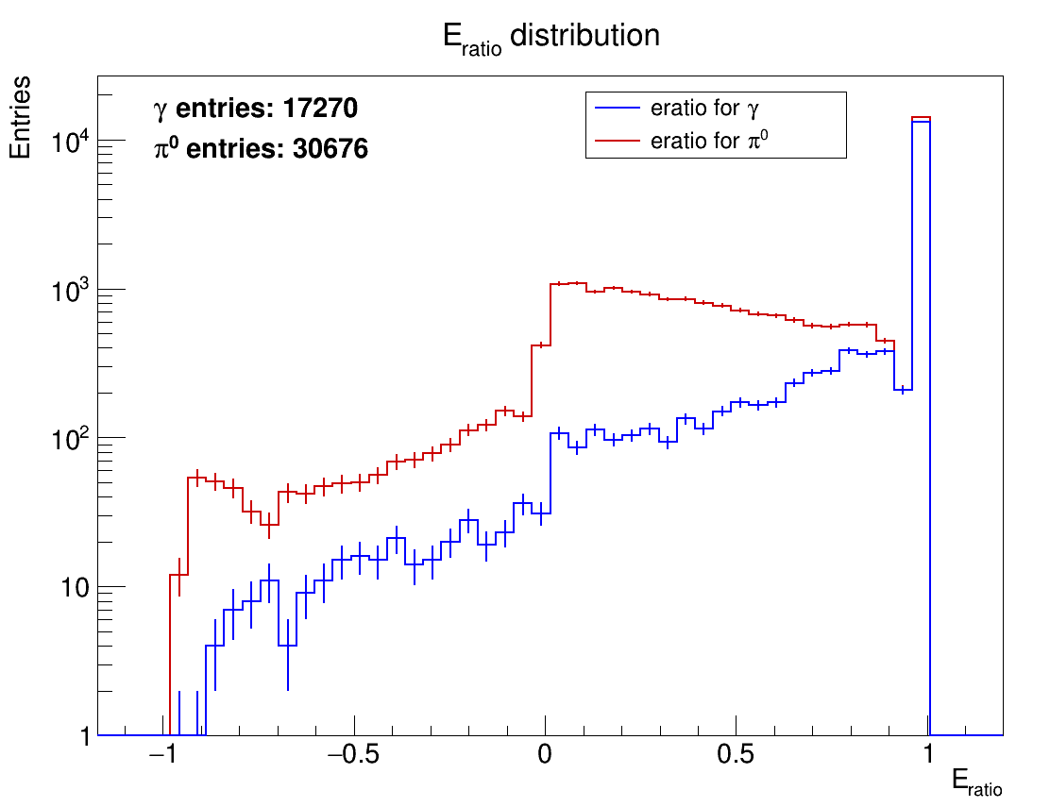
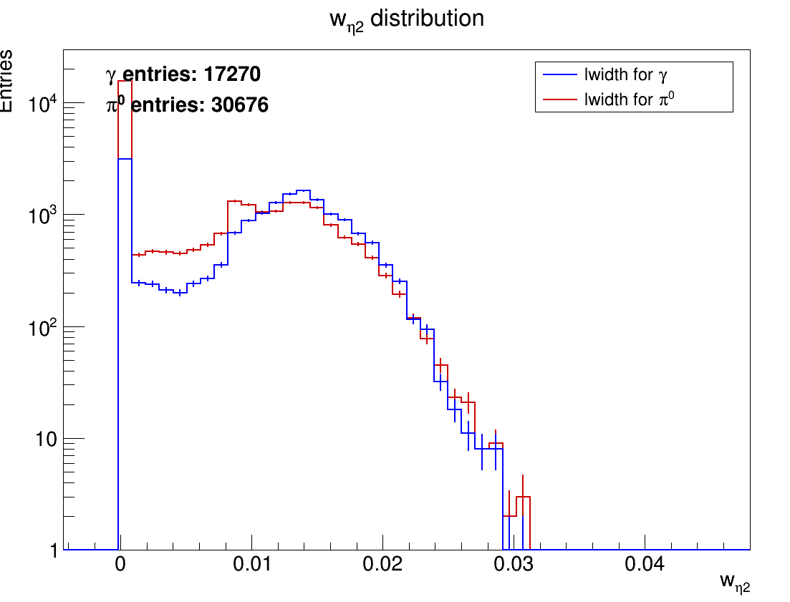
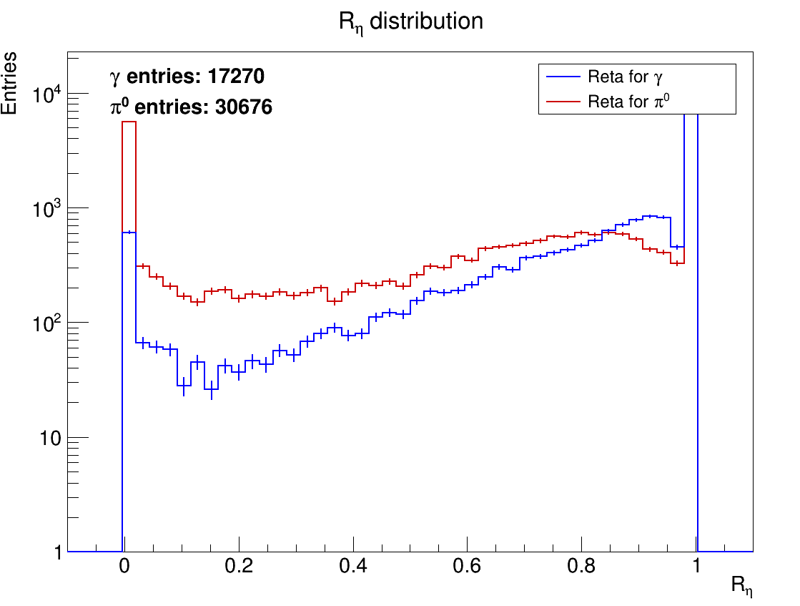
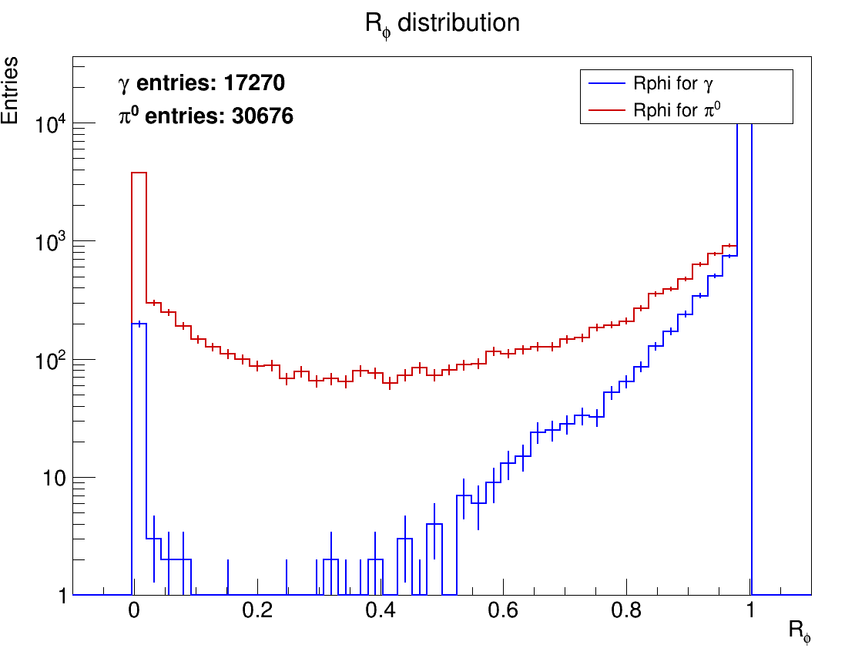
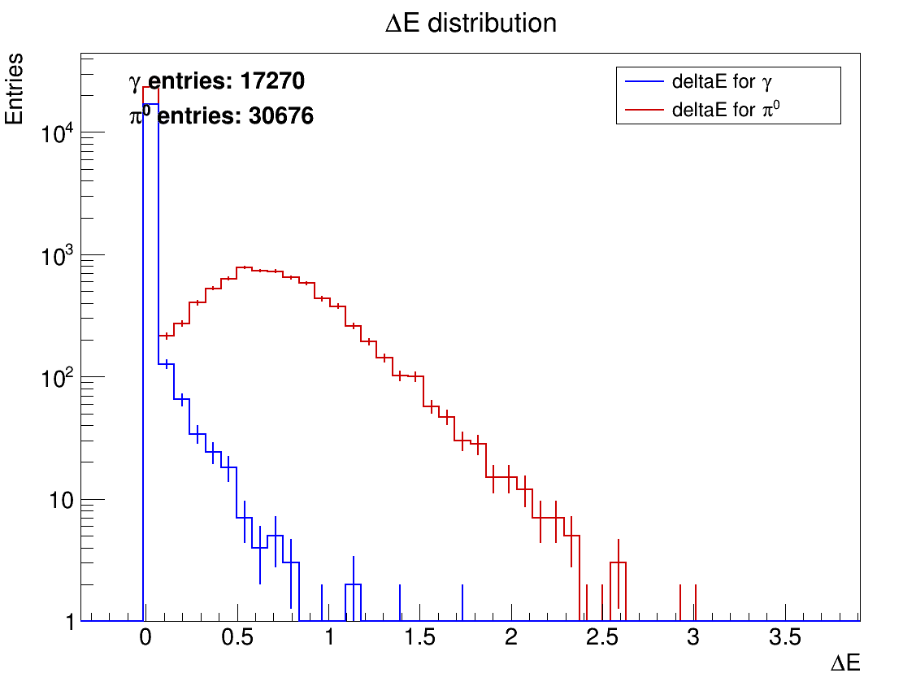
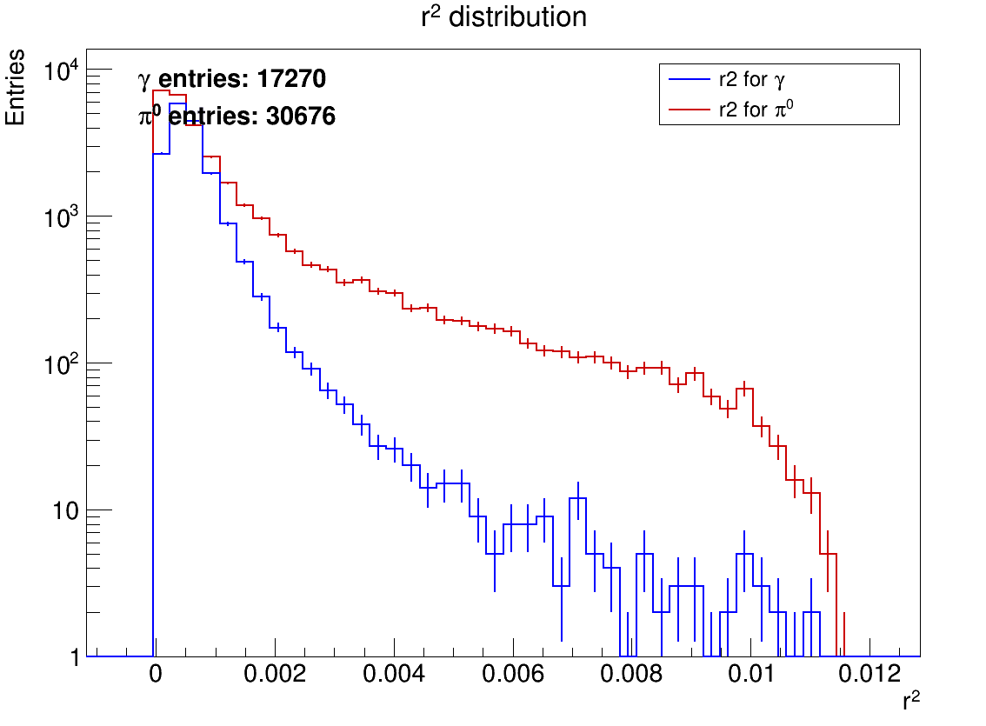
Гистограммы minbias (400000 событий): только кластеры вида [gamma], [gamma, gamma, pi0]

Slide 20
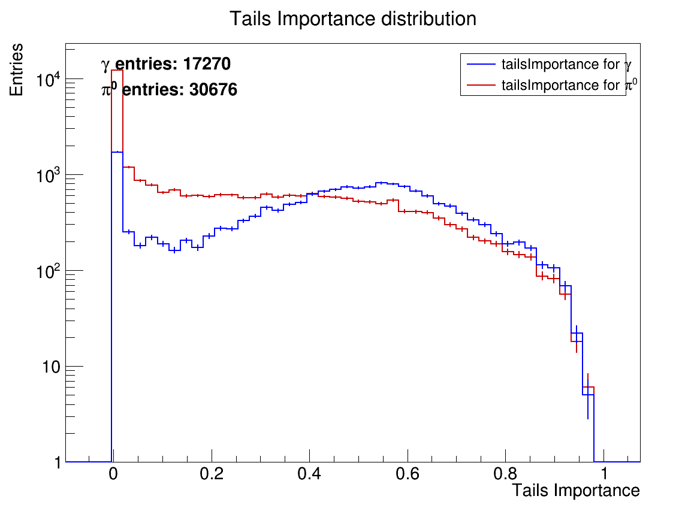
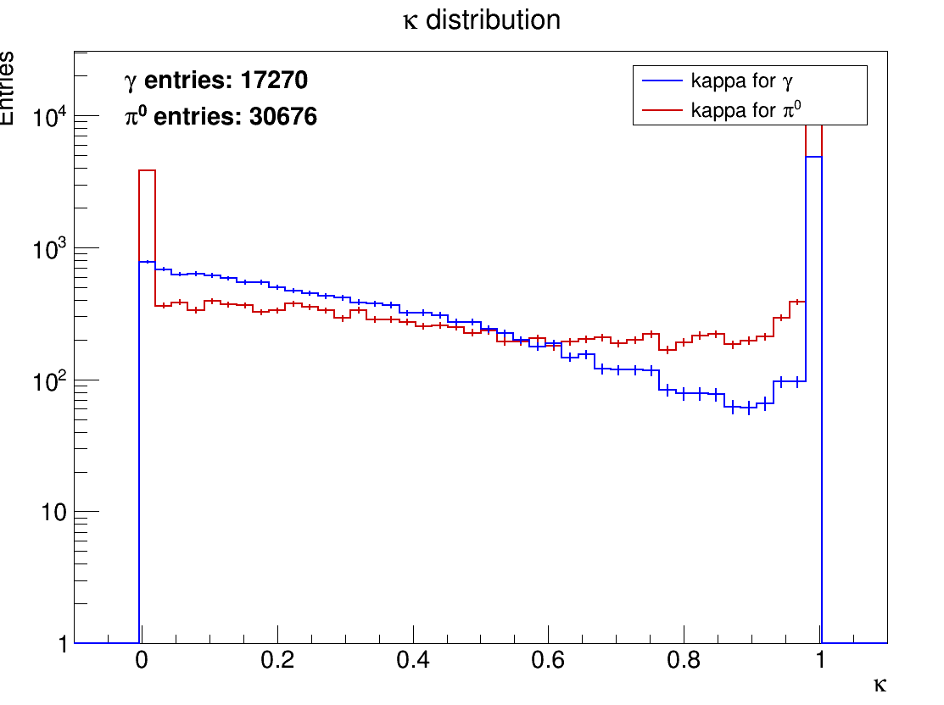
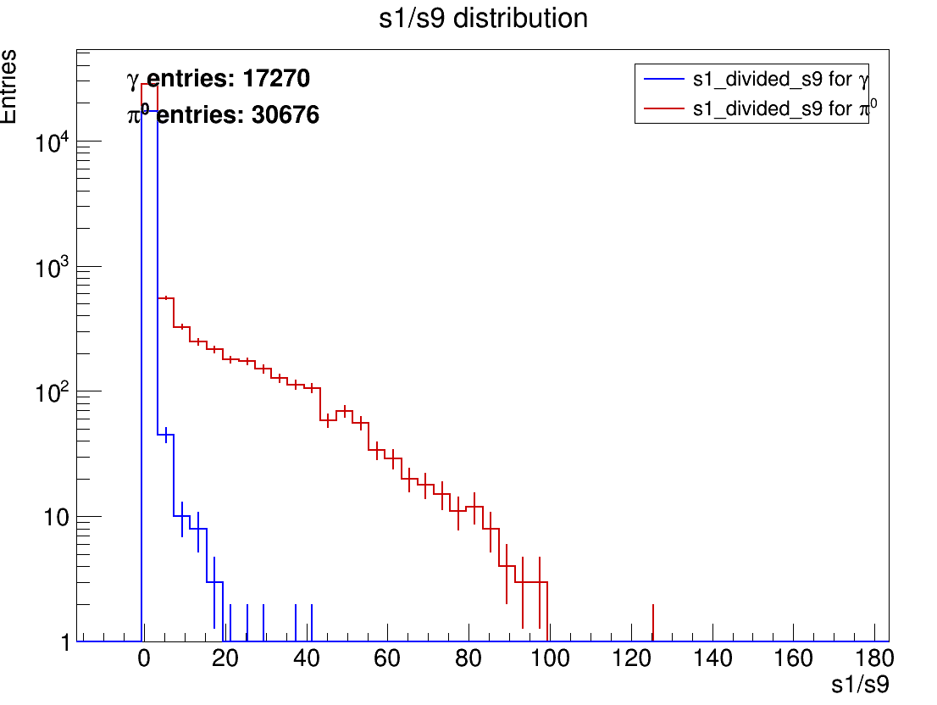
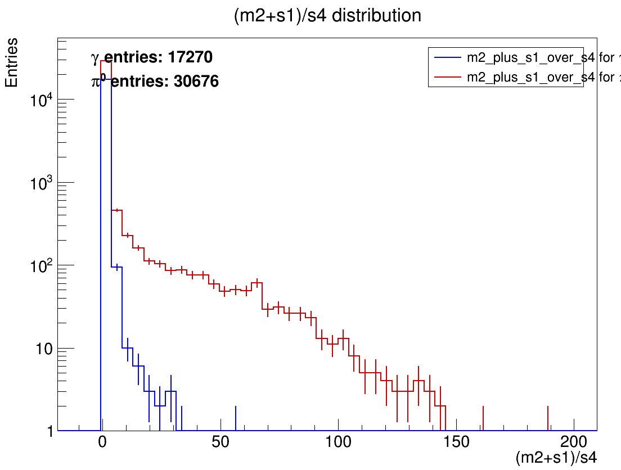
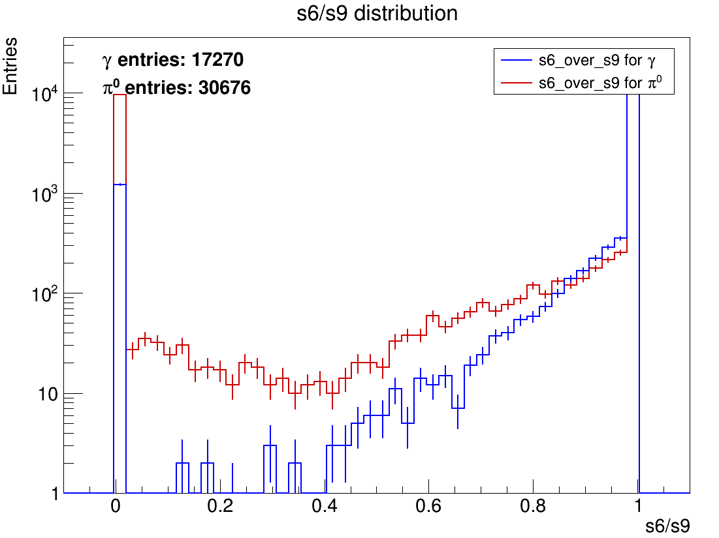
Гистограммы minbias (400000 событий): только кластеры вида [gamma], [gamma, gamma, pi0]

Slide 21
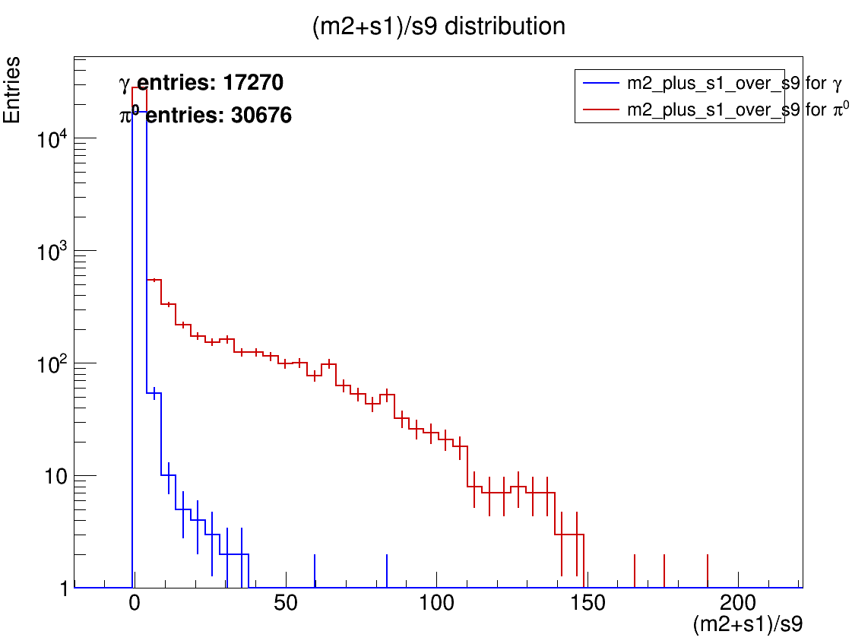
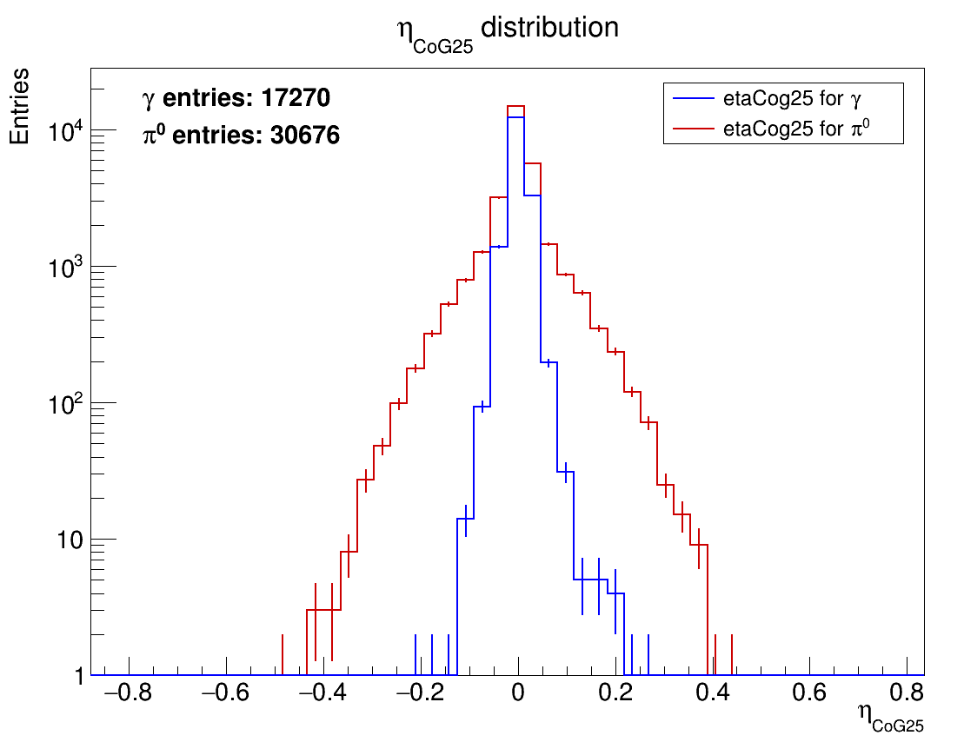
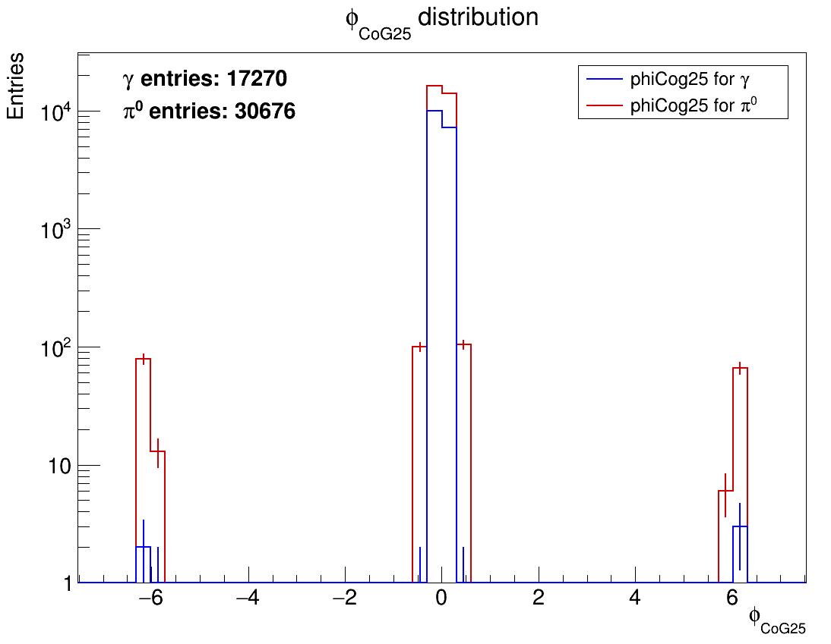
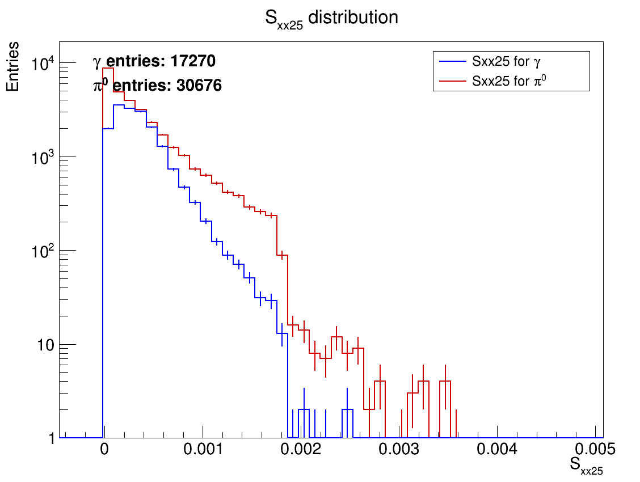
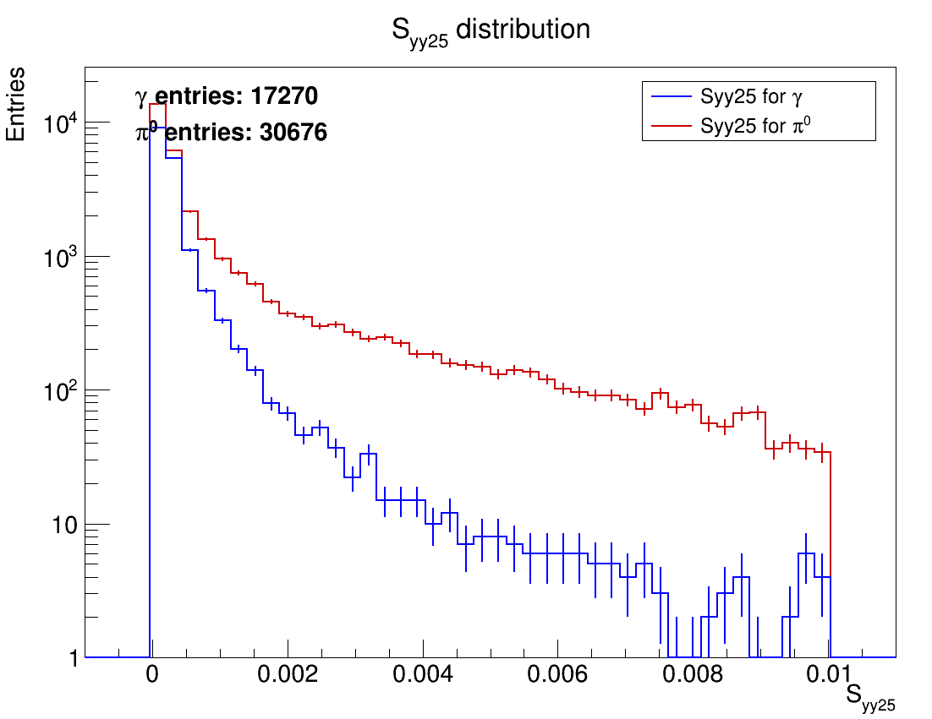
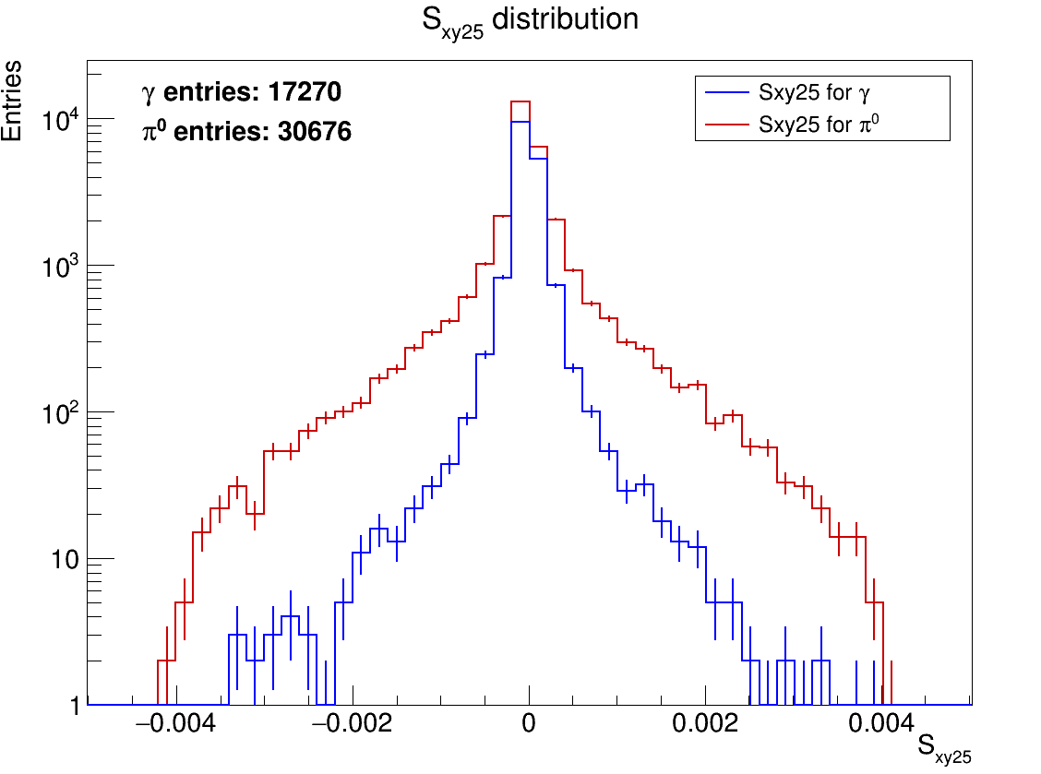
Гистограммы minbias (400000 событий): только кластеры вида [gamma], [gamma, gamma, pi0]

